Slide 1


Slide 2
CHƯƠNG 7
CON NGƯỜI VÀ
THIÊN NHIÊN
TRONG CHƯƠNG TRÌNH NÀY, EM SẼ TÌM HIỂU VỀ:
Dân số thế giới
Sự phân bố dân cư thế giới
Mối quan hệ giữa con người với thiên nhiên
Bảo vệ tự nhiên, khai thác thông minh các tài nguyên thiên nhiên vì sự phát triển bền vững

Slide 3

BÀI 27
DÂN SỐ VÀ SỰ PHÂN BỐ THẾ GIỚI TRÊN THẾ GIỚI

Slide 4
1
Dân số thế giới
2
Phân bố dân cư thế giới
3
Một số thành phố đông dân nhất thế giới
Notes:
Ai ơi đừng bỏ ruộng hoang. Bao nhiêu tấc đất tấc vàng bấy nhiêu. Khoảng ¾ diện tích bề mặt TĐ là đại dương, phần còn lại là lục địa. Lớp đất trên Trái Đất là môi trường sống của con người và các sinh vật sống. Vậy đất bao gồm những thành phần chính nào? Có những nhóm đất điển hình nào? Những nhân tố nào góp phần hình thành đất

Slide 5
1
Dân số thế giới
Xem video, rút ra nhận xét về dân số thế giới.

Slide 6

Dân số thế giới

Slide 7
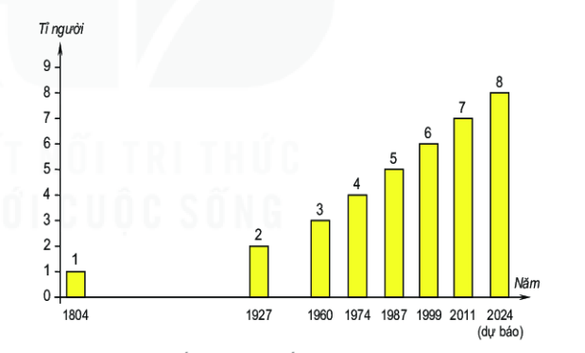
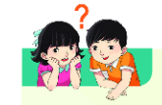
1
Dân số thế giới
Nhận xét sự thay đổi quy mô dân số thế giới từ năm 1804 đến năm 2018 và dự báo năm 2024.
Hình 1. Số dân trên thế giới qua các năm
Notes:
Số dân của thế giới và các quốc gia trên tg khác nhau và luôn biến động. Dân số thế giới có xu hướng tăng theo thời gian.

Slide 8
Phiếu học tập số 1
*Nhận xét sự thay đổi quy mô dân số thế giới từ năm 1804 đến năm 2018 và dự báo năm 2024.
- Số dân thế giới năm 1804:…………. tỉ người
- Số dân thế giới năm 2018:…………. tỉ người
=> Từ năm 1804 đến năm 2018 dân số thế giới tăng ……….tỉ người
* Nhận xét thời gian để dân số tăng lên 1 tỉ người
Notes:
Thảo luận nội dung câu hỏi theo phiếu học tập ạ

Slide 9
Phiếu học tập số 1
* Nhận xét thời gian để dân số tăng lên 1 tỉ người
Năm | 1804 | 1927 |  | 1960 |  | 1974 |  | 1987 |  | 1999 |  | 2011 |  | 2023
Số dân | 1 tỉ người | 2 tỉ người |  | 3 tỉ người |  | 4 tỉ người |  | 5 tỉ người |  | 6 tỉ người |  | 7 tỉ người |  | 8 tỉ người
Số năm dân số thế giới tăng lên 1 tỉ người
* Kết luận thời gian để dân số tăng 1 tỉ người…...
Notes:
Thảo luận nội dung câu hỏi theo phiếu học tập ạ

Slide 10

1
Dân số thế giới
Dân số thế giới năm 2018: 7,6 tỉ người
(dự báo 2024: 8 tỉ người)
Quy mô dân số thế giới ngày càng lớn,
thời gian để dân số tăng lên 1 tỉ người
ngày càng ngắn.

Slide 11
2
Phân bố dân cư thế giới
- Mật độ dân số là tổng số người
sinh sống trên1 đơn vị diện tích
lãnh thổ (người/km²)
Người ta dùng tiêu chí nào để xác định được đặc điểm phân bố dân cư?
Mật độ dân số
là gì?
Từ khái niệm nêu trên em hãy nêu công thức tính mật độ dân số?
Notes:
Chất hữu cơ : được phân hủy từ xác động vật, thực vật và thường ở tầng trên cùng của đất=>duy trì độ phì nhiêu của đất

Slide 12
2
Phân bố dân cư thế giới
Dân số
CÔNG THỨC TÍNH MẬT ĐỘ DÂN SỐ = (người/ km² )
Diện tích
Dân số thế giới năm 2019: 7,7 tỉ người
Diện tích đất nổi trên thế giới: 149 triệu km²
Tính mật độ dân số thế giới?
51,7 người/ km²

Slide 13
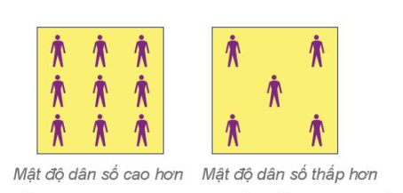
2
Phân bố dân cư thế giới
Em có biết?
Năm 2018, mật độ dân số trung bình toàn thế giới là 56 người/ km² . Mật độ dân số của Châu Á (142 người/ km² ) gấp 28 lần mật độ dân số của Châu Đại Dương (5 người/ km² ).
Mật độ dân số của Xin-ga-po gấp hơn 4000 lần mật độ dân số của Mông Cổ.
Notes:
Chất hữu cơ : được phân hủy từ xác động vật, thực vật và thường ở tầng trên cùng của đất=>duy trì độ phì nhiêu của đất

Slide 14
2
Phân bố dân cư thế giới
CUỘC ĐUA KÌ THÚ
Trong vòng 1 phút, các đội nhanh chóng tìm thẻ ghi tên các khu vực có số MĐDS dưới 5 người/km² và trên 100 người/km² dán vào lược đồ của đội mình.
Notes:
- GV chia lớp thành 4 đội, mỗi đội sẽ nhận được những thẻ ghi tên các khu vực trên thế giới. và 1 lược đồ phân bố dân cư thế giới phóng to..
- Nhiệm vụ:Trong vòng 1 phút, các đội nhanh chóng tìm thẻ ghi tên các khu vực có số MĐDS dưới 5 người/km² và trên 100 người/km² dán vào lược đồ của đội mình.
- Đội nào dán lược đồ lên bảng nhanh nhất và chính xác nhất sẽ giành chiến thắng.

Slide 15
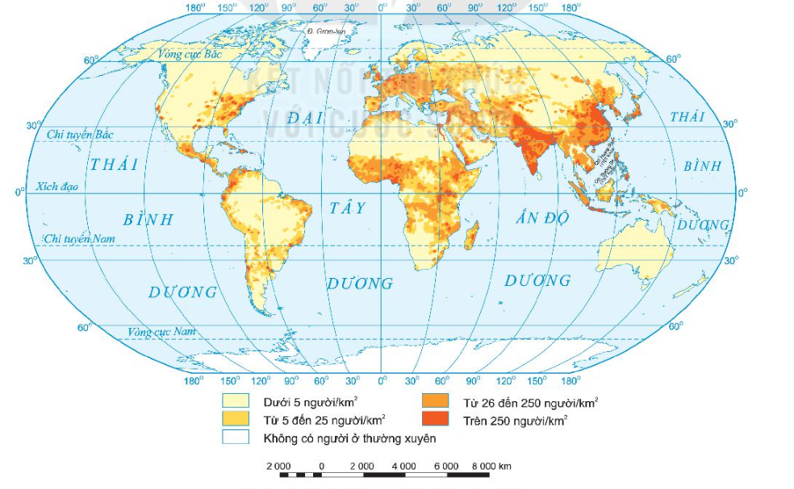
Bắc Á
Bắc Mĩ
Tây và
Trung Âu
Đông Á
Bắc Phi
Đông bắc Hoa Kì
Nam Á
Đông Nam Á
Tây Phi
Nam Mĩ
Đông nam Bra-xin
Ô- x trây-li-a
Đông nam Bra-xin
Hình 2. Phân bố dân cư thế giới năm 2018

Slide 16
Nhận xét sự phân bố
dân cư
trên thế giới?
Hình 2. Phân bố dân cư thế giới năm 2018

Slide 17
2
Phân bố dân cư thế giới
Trò chơi “ Tiếp sức”
+ Đội lẻ: Liệt kê những nguyên nhân làm
cho dân cư tập trung đông ở 1 khu vực?
+ Đội chẵn: Liệt kê những nguyên nhân
làm cho dân cư tập trung thưa thớt ở 1
khu vực?
Notes:
Mỗi đội 3-5 bạn tiếp sức ( 2 đội chơi)

Slide 18
2
Phân bố dân cư thế giới
- Dân cư trên thế giới phân bố không đều
+ Các khu vực đông dân cư: Đông Á, Đông Nam Á, Nam Á, Tây và Trung Âu
+ Các khu vực thưa dân: Hoang mạc, vùng cực, vùng núi….

Slide 19
2
Phân bố dân cư thế giới
Nêu ví dụ cụ thể để thấy điều kiện tự nhiên hoặc KTXH ảnh hưởng đến sự phân bố dân cư trên thế giới?

Slide 20
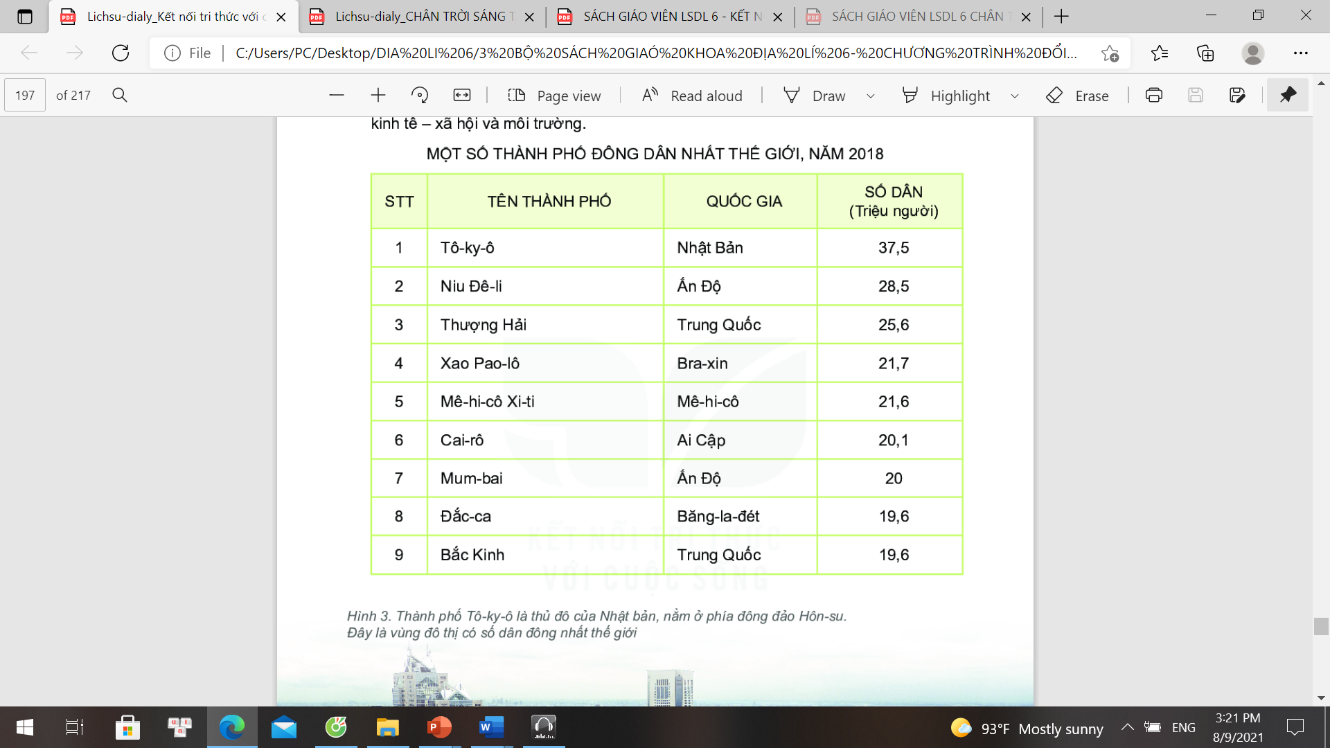
2
Một số thành phố đông dân nhất trên thế giới
Kể tên 5
thành phố
đông dân
nhất
thế giới
năm 2018?

Slide 21
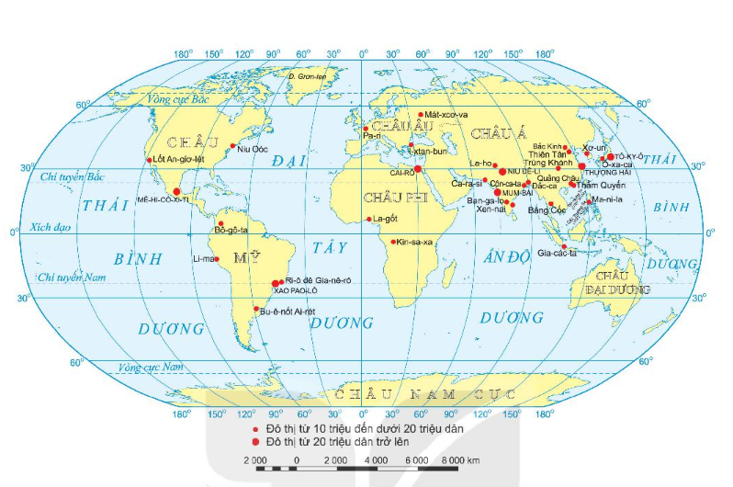
2
Một số thành phố đông dân nhất trên thế giới
Xác định trên bản đồ
5 thành phố
đông dân nhất
thế giới?
Châu lục nào có
Nhiều siêu đô thị
Nhất thế giới?
Hình 3. Một số thành phố đông dân nhất thế giới

Slide 22
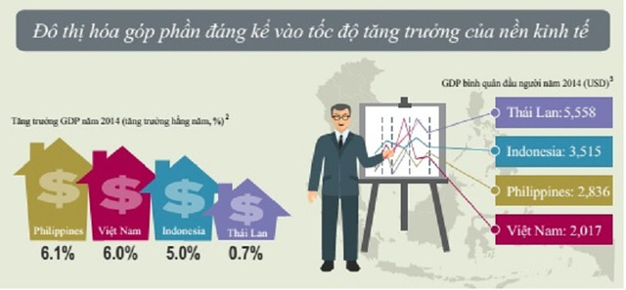
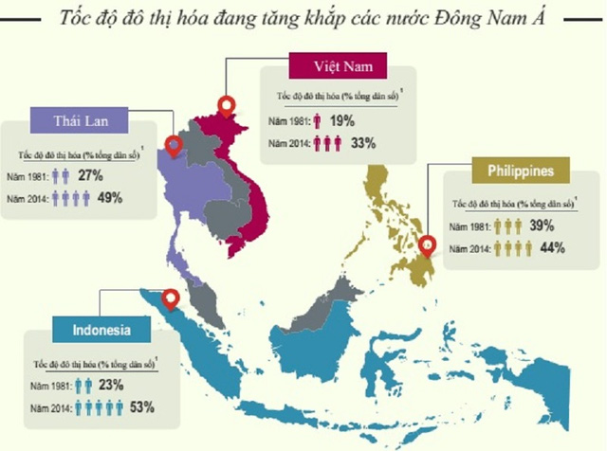
2
Một số thành phố đông dân nhất trên thế giới
Dựa vào các thông tin dưới đây và hiểu biết của mình, em hãy nêu một số tác
động tích cực, tiêu cực của đô thị hóa nhanh, đặc biệt ở các nước đang phát triển?

Slide 23
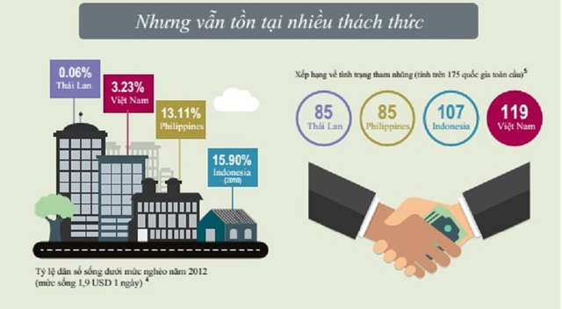
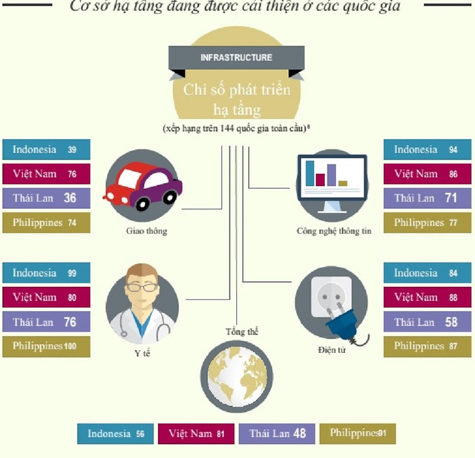
2
Một số thành phố đông dân nhất trên thế giới

Slide 24
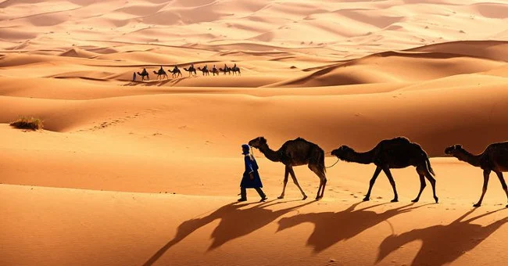
2
Một số thành phố đông dân nhất trên thế giới
Giải thích tại sao hoang mạc là nơi dân cư thưa thớt.

Slide 25
LUYỆN TẬP

Slide 26
VẬN DỤNG
- Dựa vào thông tin đoạn video về dân số Việt Nam, em hãy cho biết thông tin dân số của Việt Nam năm 2019, Dân số đông, tăng nhanh sẽ gây ra những hậu quả gì?
- Chúng ta đã làm gì để góp phần giảm tỉ lệ gia tăng dân số?

Slide 27


Slide 28


VẬN DỤNG

Slide 29

DẶN DÒ
1.Xem lại bài đã học
2.Hoàn thành bài tập SGK (BT 1)
3. Chuẩn bị bài 23: Sự sống trên Trái Đất

Slide 30
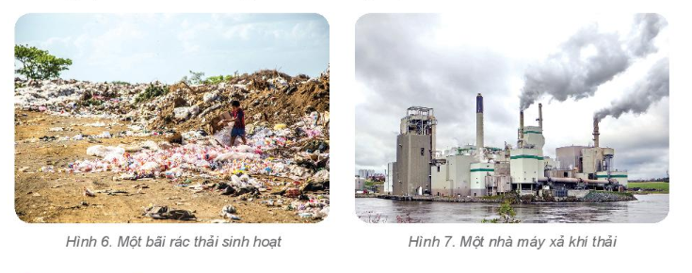
2
Thành phần của đất
Notes:
Chất hữu cơ : được phân hủy từ xác động vật, thực vật và thường ở tầng trên cùng của đất=>duy trì độ phì nhiêu của đất

Slide 31
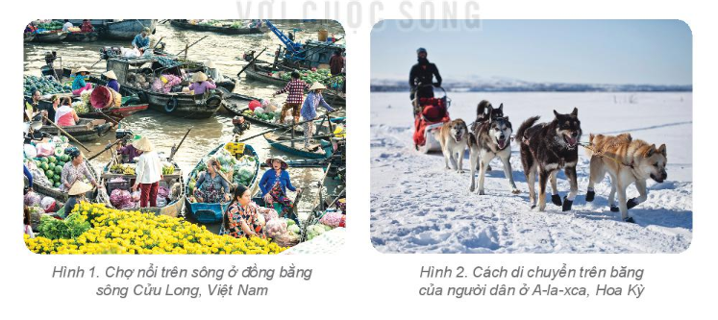
2
Thành phần của đất
Notes:
Chất hữu cơ : được phân hủy từ xác động vật, thực vật và thường ở tầng trên cùng của đất=>duy trì độ phì nhiêu của đất

